Slide 1
Fano teoremasi.
Iskandarova Aziza
Ergashova SHaxlo

Slide 2
REJA:
1.Fano teoremasining umumiy ta’rifi
2.Teoremaning kashf etilishi
3.Fano teoremasining qo’llanilishi

Slide 3
Fano teoremasi shuni ko’rsatadiki, birlik massadan bir xilda chiqarilgan zarrachalarning oqimi, bir xil tarkibli, lekin zichligi o’zgaruvchan cheksiz muhitda doimiy bo’ladi.
Masalan,bizda katta bir idishda suv bor. Idishning ba’zi joylari zichroq, ba’zi joylari siyrakroq bo’lishi mumkin.Agar biz har bir gramm suvdagi qandaydir zarrachalar sonini bir xilda chiqarsak,bu zarrachalarning har qanday nuqtadagi umumiy oqimi muhitning
zichligidan qat’I nazar bir xil bo’ladi.

Slide 4
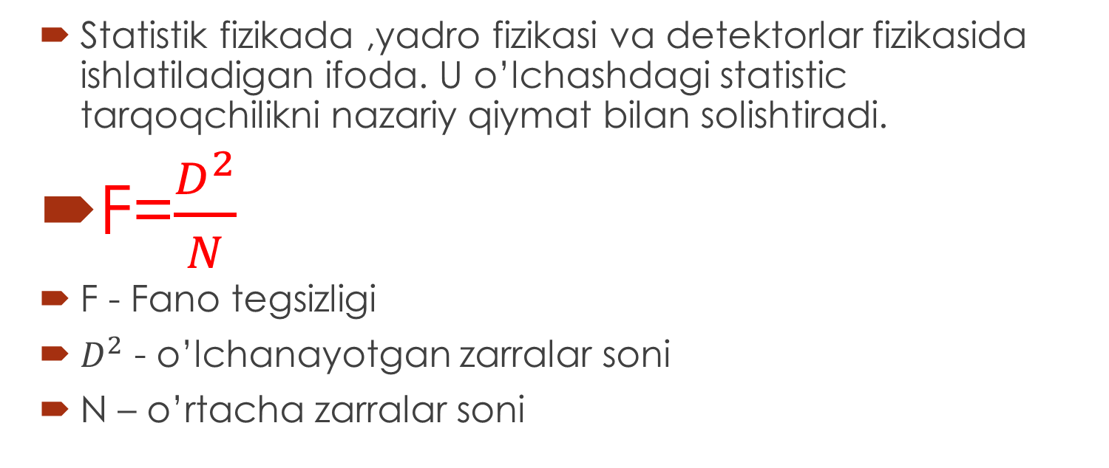
Fano tegsizligi
Statistik fizikada ,yadro fizikasi va detektorlar fizikasida ishlatiladigan ifoda. U o’lchashdagi statistic tarqoqchilikni nazariy qiymat bilan solishtiradi.
F=$\frac{D^{2}}{N}$
F - Fano tegsizligi
$D^{2}$ - o’lchanayotgan zarralar soni
N – o’rtacha zarralar soni

Slide 5
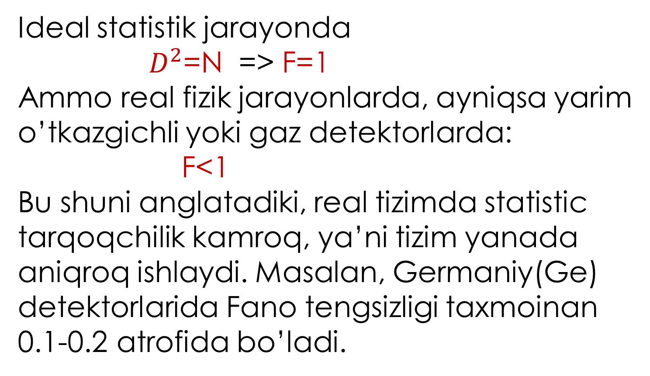
Ideal statistik jarayonda
$D^{2}$=N => F=1
Ammo real fizik jarayonlarda, ayniqsa yarim o’tkazgichli yoki gaz detektorlarda:
F<1
Bu shuni anglatadiki, real tizimda statistic tarqoqchilik kamroq, ya’ni tizim yanada aniqroq ishlaydi. Masalan, Germaniy(Ge) detektorlarida Fano tengsizligi taxmoinan 0.1-0.2 atrofida bo’ladi.

Slide 6
Fano tengsizligining ishlatilishi
1. Yadro va zarracha detektorlarida(yarim o’tkazgichli detektorlarda zarracha energiyasini aniqlashda bu tengsizlik aniqlik darajasini baholaydi)
2.Neyrofiziologiyada(neyronlarning impuls chiqarishidagi o’zgaruvchanlikni baholaydi)
3. Scintillator(ionlovchi nurlanish) detektorlarida(scintillator kristallarida fotonlar chiqarilishi va ularning aniqligini baholaydi)

Slide 7
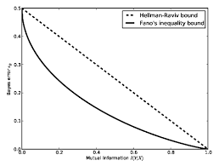
Grafigi

Slide 8
Teoremaning kashf etilishi
Fano teoremasi XX asrning boshlarida Italiyalik matematik Gino Fano(1871-1952) tomonidan kashf etilgan. Fano teoremasi – bu Fano tekisligi deb ataladigan eng kichik projektiv tekislikning mavjudligini ifodalaydi. Fano tekisligi 7 ta nuqta va 7 ta to’g’ri chiziqdan iborat. Har bir nuqta 3 ta to’g’ri chiziqda, har bir chiziq 3 ta nuqtani o’z ichiga oladi. Bu kombinatorikada fundamental namuna hisoblanadi.

Slide 9
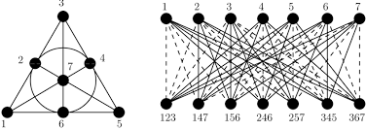

Slide 10
Fano teoremasining qo’llanilishi
Ko’p gipotezali test o’rnatilgandan so’ng, Fano tengsizligi uning xatolik ehtimolining quyi chegarasini o’zaro axborot orqali ta’minlaydi. Bu eng fundamental axborot-nazariy natijalardan biri bo’lganligi sababli, axborot nazariyasi va statistic xulosa chuqur bog’langan va fano tengsizligi muammolarni shakllantirishda va unga bog’liq turli xil xususiyatlar bilan tanishishda muhim rol o’ynagan,

Slide 11
Qo’llanilish sohalari
Axborot uzatish tizimlarida(radiouzatgichlar, sun’iy yo’dosh, wi-fi va mobil aloqa tarmoqlarida xatoliklarni tahlil qilishda)
Ma’lumotlarni kompressiya qilishda(kodlashni optimallashtirish minimal uzunlikda lekin aniqligi yuqori)
H(X|Y) ≤ h(Pe) + Pe * log(|X| - 1)
Bu yerda:
H(X|Y) – Shartli entropiya (Y ma’lumotga ega bo‘lgan holda X haqidagi noaniqlik),
Pe – Xatolik ehtimoli (eng yaxshi bashoratdagi minimal xatolik),
h(Pe) – Pe uchun binar entropiya funksiyasi,
|X| – X ning mumkin qiymatlar soni.
Xatolik ehtimolligi kam bo’lsa, shartli entropiya(noaniqlik yoki axborot miqdori o’lchovi) ham kam bo’ladi.

Slide 12
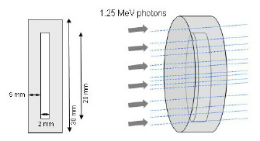
Fano bo’shlig’ini o’rnatish 1.25 MeV foton nurlari

Slide 13
Fano teoremasining klinik dozimetriyadagi ahamiyati
Asosiy maqsadi- nurlanish dozasini iloji boricha aniqlik bilan o’lchash. Bunda har bir o’lchov noaniqlik bilan bog’liq. Bu noaniqlik detektorlardagi hisoblar bilan ifodalanadi. Fano teoremasi xatolik ehtimoli va noaniqlik o’rtasidagi chegarani beradi. Bu orqali biz qurilmani kalibrlashimiz va yaxshiroq natijalar olishimiz mumkin.

Slide 14
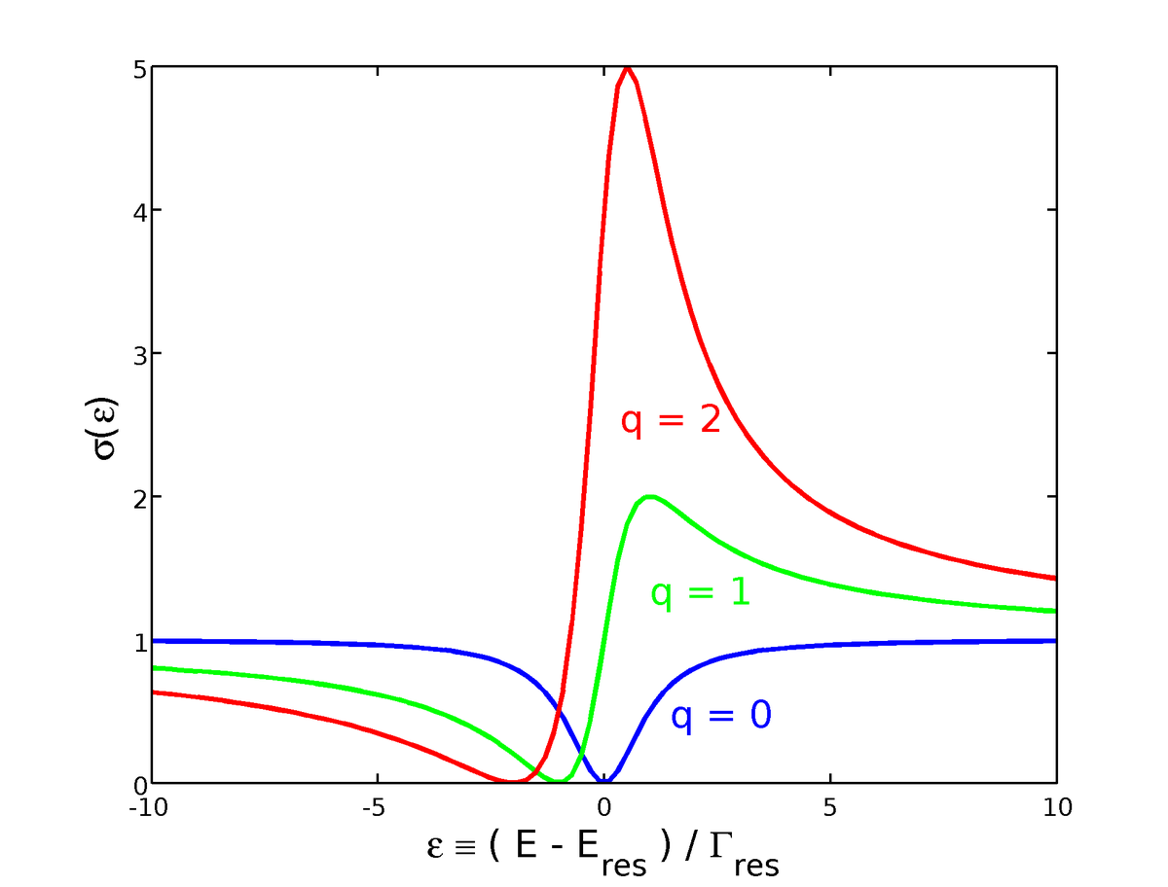
Asimmetrik Fano chizig'i shaklini ko'rsatadigan q parametrining turli qiymatlari uchun normallashtirilgan energiyaga nisbatan tarqalish kesimining grafigi .

Slide 15
Xulosa
Fano teoremasi klinik dozimetriyada shuni ta’kidlaydiki, agar zarracha energiyasi muayyan muhitda to’liq yutilsa va muvozanatli holatda bo’lsa, unda dozani zarrachalar harakatiga bog’liq bo’lmasdan faqat muhit xossalari bilan belgilanadi.
Monte-karlo hisoblarini tekshirish va tasdiqlashda
Doza taqsimotlarini to’g’ri aniqlashda
Kerakli fizik muvozanat sharoitlarini belgilashda
Muhim o’rin egallaydi.

Slide 16
Foydalanilgan adabiyotlar
1.https://infoscience.epfl.ch/bitstreams
2.https://pubmed.ncbi.nlm.nih.gov
3.https://en.m.wikipedia.org/wiki/Fano_plane
4.CHatGPT.

Slide 17
E’tiboringiz uchun Rahmat ☺

